Slide 1
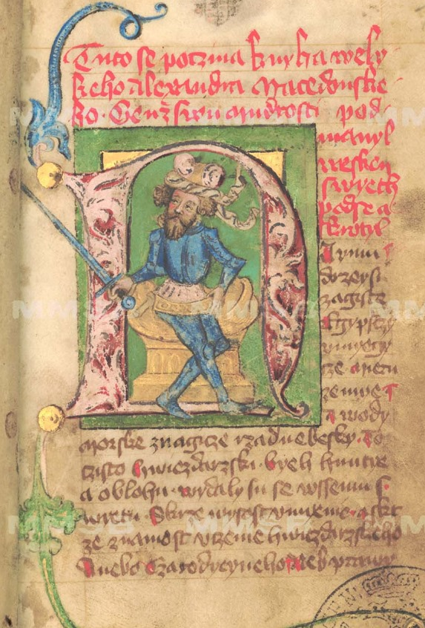
Zrození mýtu: Alexandrův život v textech a obrazech
Alexandr Veliký ve středověkých Čechách
P. Cermanová – J. Svátek – V. Žůrek
PVP na FF UK
ZS 2023-2024

Slide 2
Prolog k I3: otázky k četbě
Jaký význam autor připisuje moralizujícímu aspektu ve vyprávění příběhů? Co je hlavní motiv pro zapsání historie?
Jaký je předpokládaný čtenář?
V čem se protínají čtenářské zájmy zmíněných prostředí, světských, církevních, monastických?
Jak se v tom odráží latinizace a pokřesťanštění?
Co byly ve středověku tance smrti? A co bylo jejich poselstvím?
Hlavní ladění prologu?

Slide 3
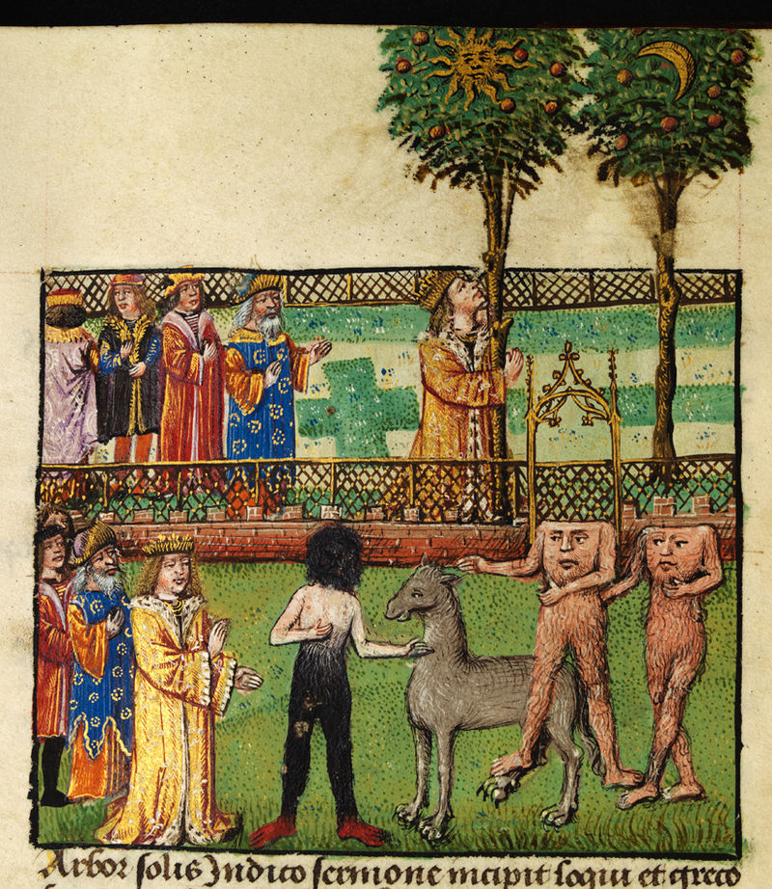
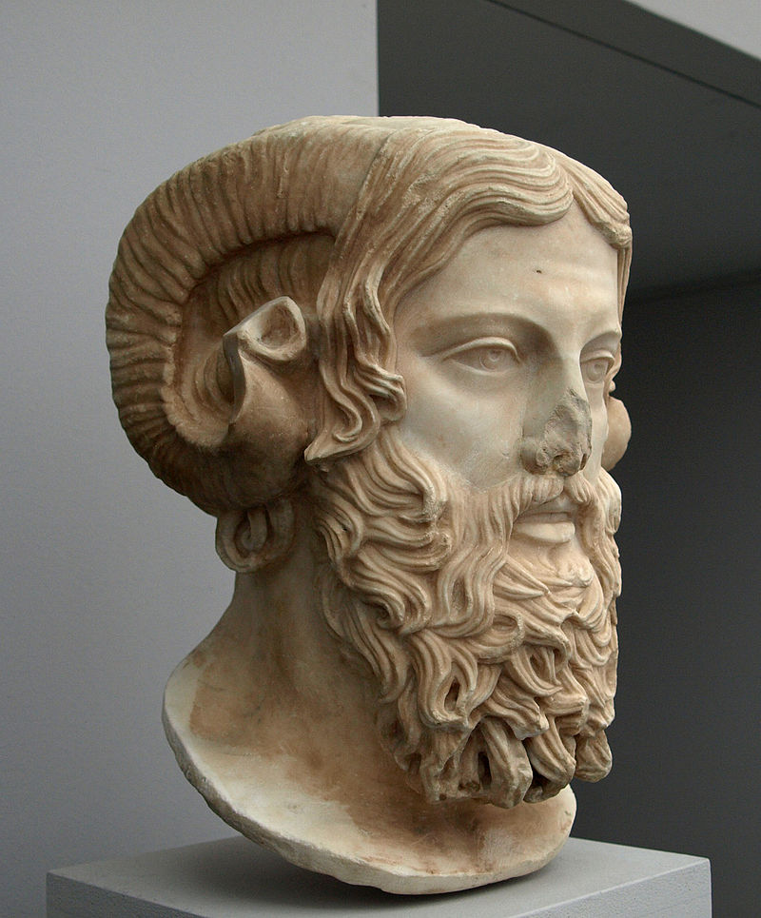
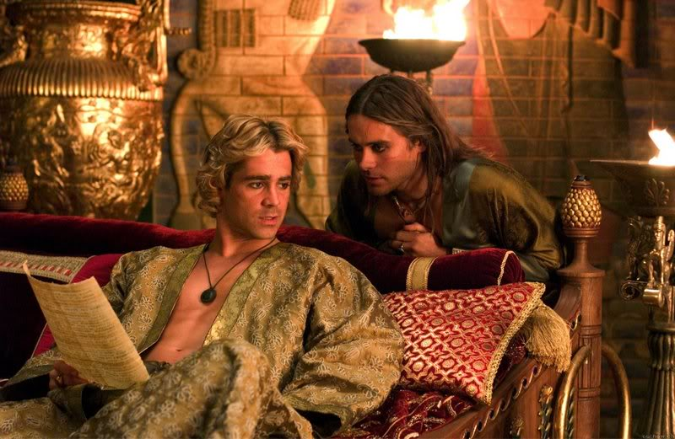
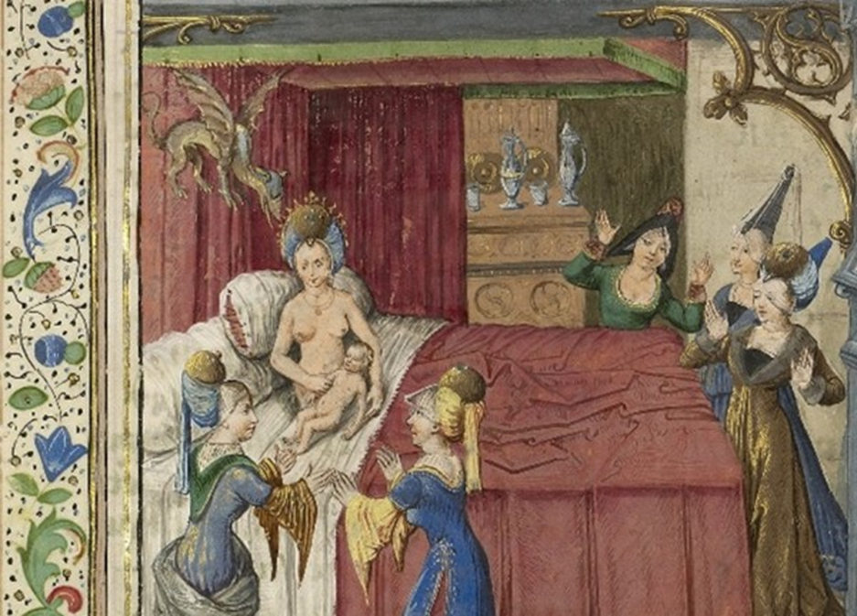
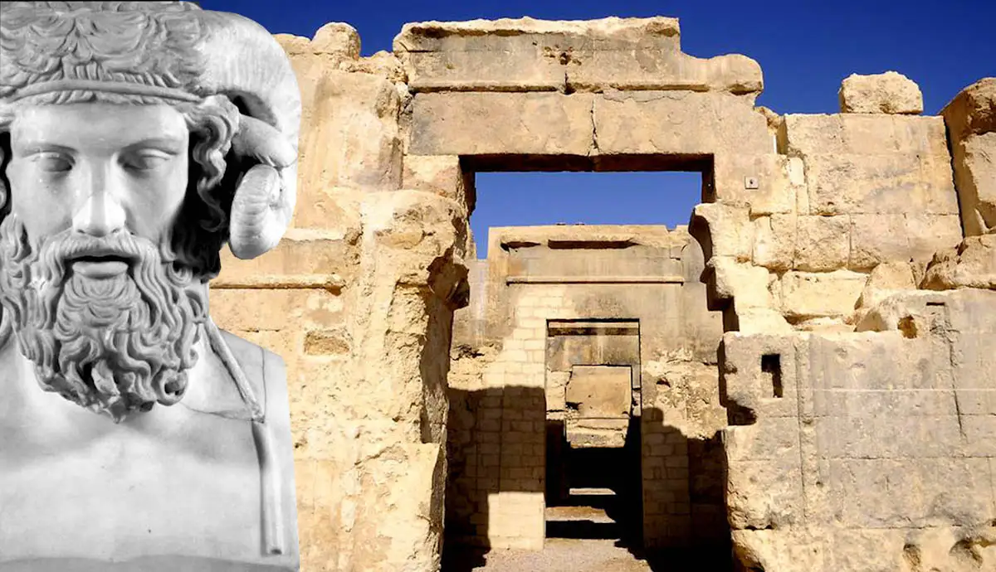
Mýtotvorné okamžiky Alexandrova života
Nápady?

Slide 4
Alexandrovo početí a zrození

Slide 5
Plutarchos: genealogická linie k hrdinům

Slide 6
Plutarchos: had, božský původ
Byl prý také jednou spatřen had, jenž ležel natažen podél těla spící Olympiady, a to prý především oslabovalo Filipovu lásku a projevy přízně, takže k ní pak už ani často nedocházel, aby u ní spal, ať už proto, že dostal strach před nějakými čáry proti jeho osobě a před kouzly té ženy, ať proto, že se zdržoval styku, poněvadž obcovala s vyšší bytostí.
Nicméně prý poslal Filipos po tak zvláštním úkaze Chairóna z Megalopole do Delf a ten mu přinesl věštbu, v níž bůh kázal, aby obětoval Ammónovi a toho boha aby nejvíce uctíval. A ztratil prý Filippos jedno oko, jímž štěrbinou ve dveřích vyslídil, jak ten bůh v podobě hada souloží s jeho ženou. A když Olympias […] vyprovázela Alexandra na válečnou výpravu, pověděla mu prý mezi čtyřma očima o jeho tajemném zplození a vyzývala ho, aby byl svým smýšlením hoden svého původu.
Pokračuje líčením požáru Artemidina chrámu v Efezu.

Slide 7
Legitimizace k vládě nad světem

Slide 8
Leo Archipresbyter: Historia de preliis (J 1): Nectanabus
Nectanabus uprchl z Egypta před Peršany: „Váš král Nektanébis uprchl z Egypta před perským králem Artaxerxem, který přijde a podmaní si vás. Po určité době se k vám (Nectanebos) vrátí v podobě mladíka, pomstí se za vás vašim nepřátelům a bude vládnout jim i vám.“
Nectanabus u Olympiady v Makedonii.
Přesvědčí ji, že s ní v lože ulehne bůh Ammon a zplodí s ní syna (ukázka s. 241).
Sám k ní vstoupil v podobě draka/muže a zmocnil se jí (ukázka s. 241-242).
Nectanabus se ve snu zjeví Filipovi jako bůh Ammon a zjeví mu, že Olympiada počala dítě z boha (ukázka s. 242).
Nectanabus asistoval při porodu v roli astrologa – zajištění nejlepší možné konstelace (když byl Jupiter (Zeus) v Beranu) – spojení řecké mytologie a egyptské astrologie.

Slide 9
Znamení při narození – Filipova reakce
Olympias usedla a v sedě porodila. Jakmile byl chlapec venku, nastalo zemětřesení, mocně se blýskalo a hřmělo, po celém světě se děly zázraky. Snesla se noc a trvala téměř celý den a v Itálii padaly z oblaků kameny. Ta znamení krále Filipa polekala. Vešel k Olympiadě a řekl jí: „Ženo, přemýšlel jsem o tom, že bych dítě, které jsem nezplodil, ani nevychovával. Teď však vím, že je to dítě božského původu, neboť vidím, že při jeho zrození bouří živly. Ať je teď vychováváno jako můj potomek, jako by to byl můj vlastní syn.“

Slide 10
Narození: staročeský překlad (J3)
A ihned Anektanabo, požehnav královny, šel jest ven z sieni, a vyšed z sieni, ihned šel jest na pusté miesto, vyryv kořenie a zetřev je, pobral jest tuk a smiesil jest s kúzlováním/skrze potvory rozličné, aby tu noc Olympiades viděla boha Amona s ní ležícieho a k ní mluvícieho. A řka: „Ženo, počalas obranitele svého.“
Tehdy v první súmrak noční poče Anektanabo skrze čarodějná kúzla proměňovati se v zpuosobu drakovú a sípě poče se proti komoře Olympiades proletovati, a všed do komory, vstúpi na lože jejie a poče ji silně objímati a líbati a potom ji pozná. A vstav od nie, udeřiv jie po břiše, i vece: „Toto početie zkurvilé od nižádného nebuď dovedeno nikoli.“

Slide 11
Popírači magického zásahu
Albéric de Pisançon
Gualter Castellionský (Gautier de Châtillon)
Německá zpracování: „zlí lháři“.

Slide 12
Legitimizace k vládě nad světem

Slide 13
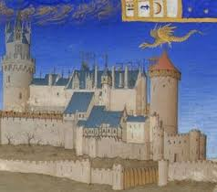
Meluzína
Zakladatelka rodu víla/had.
Motiv zrady a nahlédnutí klíčovou dírkou.
Prestiž, prokletí.
Přiznání se k nadpřirozeným silám.
Předurčení k velkým činům.

Slide 14
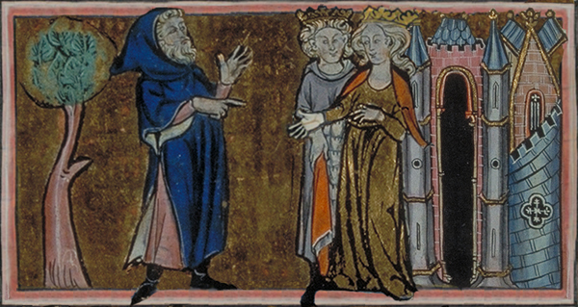
Artuš – Merlin – Uther Pendragon
Zplozen lstí a zásahem kouzelníka Merlina.
Uther Pendragon/Igraine
Legitimizace rodu královskou linií.
Nadpřirozený zásah není překážkou k vládě.

Slide 15
Alexander a Nectanebus. SMRT OTCE

Slide 16
I1 o Nectanebově smrti
Leo Archipresbyter, s. 244-245
„Otče, a znáš svůj osud?“ Otázal se Alexander. „Zajisté,“ zněla odpověď. „Zkoumání hvězd se mi líbí a chtěl bych se mu naučit,“ řekl Alexander a ještě se zeptal: „A víš, otče, kdy zemřeš?“ „Vím, synu,“ řekl Nektanébis, „neboť mě zabije vlastní syn.“ […] Když přišli nad příkop, který se táhl kolem městských hradeb, Nektanébis řekl: „Pohleď, synu, ke hvězdám. Vidíš, jak smutná je hvězda Herkulova, jak se raduje hvězda Merkurova a jak jasně se třpytí hvězda Jovova?“ Zatímco Nektanébis hleděl do výše, přistoupil Alexander blíže, napadl ho a svrhl do příkopu se slovy: „Taková smrt ti patří, starochu. Proč jsi chtěl poznat tajemství hvězd, jestliže víš, co se má stát zde na zemi?“ „Věděl jsem, jaký bude můj konec,,“ odpověděl Nektanébis, „což jsem ti neřekl, že mě zabije vlastní syn?“ „A já jsem tvůj syn!“ Zvolal Alexander. „Ano, ty jsi můj syn,“ odpověděl Nektanébis a skonal. Alexander pak, pohnut synovskou úctou, zdvihl jeho tělo na ramena a odnesl jej do paláce.

Slide 17
Oidipus a Mordred

